Slide 1

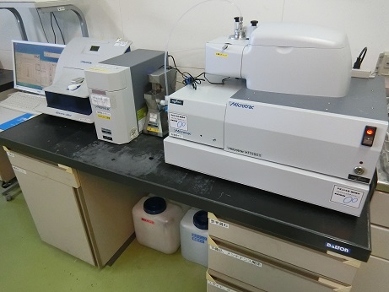
化学分析 One to One セミナーのご案内
-レーザ回折・散乱法による粒子径評価-
粉体を扱う様々な現場において、粉体の粒子径は製品の特性に大きく影響することから重要な指標とされています。今回のセミナーでは、レーザ回折・散乱法により粒子径評価を行う方法について、センター研究員が個別形式（各回１名限定）で解説します。
【日 時】 令和4年1１月８日(火)
①１0：0０～１１：0０、 ②１3：0０～１４：0０、 ③15：0０～１6：0０
【場 所】 奈良県産業振興総合センター （奈良市柏木町129-1）
【対 象】 県内事業所にお勤めの研究者・技術者の方
※当センターの粒度分布測定装置を利用したことがない方を優先いたします。
【定 員】 各回1名限定 ※定員に達した時点で締め切ります。
【費 用】 無料
【使用機器】粒度分布測定装置 マイクロトラック・ベル(株) MT3300Ⅱ
粒子分散液にレーザ光を照射し、投影される散乱光パターンから
粒子径分布を調べることができます。
＜対象試料＞
・測定範囲：粒子径0.02μm～2800μmの粉体試料(分散液)
・金属、セラミックス、樹脂、医薬品/食品/化粧品材料など
＜利用用途例＞
・粉体製品の品質確認
・商品開発のための粉体材料の選定
【講 師】 産業技術研究部 機械・電気・材料グループ 主任研究員 近藤
＜専門分野は合成化学、現在は錯体化合物など機能性材料の研究開発に従事＞
【申込方法】 下記URLより必要事項を入力の上、10月31日(月)までにお申し込みください。
https://forms.office.com/r/JE1pSQmBy5
※セミナーで試験的に測定したい試料がありましたら、事前にご相談ください。
※当日は上記のほか、化学合成に関するご相談も併せてお受けします。
★新型コロナウイルス感染症拡大防止のため、少人数に絞って開催します。当センターにご来所されましたら、正面玄関での体温チェックと手指消毒、所内では常時マスクの着用にご協力をお願いいたします。
<お問い合わせ>
奈良県産業振興総合センター 機械・電気・材料グループ 近藤
TEL：０７４２-31-9113（直通）

Slide 2
アクセス方法
奈良県産業振興総合センター
〒630-8031 奈良市柏木町129-1
TEL：0742-33-0863（研究部代表）
★電車・バスでお越しの方
近鉄橿原線「西ノ京」駅下車、東へ1.5ｋｍ（徒歩約２０分）
「近鉄奈良」駅、「ＪＲ奈良」駅西口から奈良交通バス（２８系統）「恋の窪町」行き－「柏木町南」下車
（バス乗車時間約２０分）、西へ0.6ｋｍ（徒歩約６分）
★お車でお越しの方
センター内の駐車場をご利用ください。

